Slide 1
BÀI 16
VÒNG XOAY NGẪU NHIÊN
Tiết 1

Slide 2
E1
A1
KHỞI ĐỘNG TIẾT HỌC
TRÒ CHƠI HỒNG TÂM
E2
A2
E3
A3
Luật chơi
Có 4 câu hỏi được đưa ra, nhóm nào trả lời đúng và nhanh nhất vào đến hồng tâm trước sẽ chiến thắng.
D1
B1
D2
B2
E5
A5
D3
B3
D5
B5
C5
C3
C2
C1
Notes:
GV phổ biến luật chơi và cho HS chơi

Slide 3
E1
A1
TRÒ CHƠI HỒNG TÂM
E2
A2
1
2
3
4
E3
A3
Quả gì nhiều mắt
Khi chín nứt ra
Ruột trắng nõn nà
Hạt đen nhanh nhánh?
D1
B1
Có múi, có khía vàng au
Chim khôn ăn quả hẹn sau trả vàng.
Là quả gì?
Quả gì như quả bóng xanh
Đung đưa trên cành chờ tết Trung thu?
Quả gì thường ở trên giàn
Từng chùm chín mọng mang toàn chữ o?
D2
B2
E4
A4
D3
B3
D4
B4
C4
C3
Quả nho
Quả khế
Quả na
Quả bưởi
C2
C1
1
2
3
4
ĐÁP ÁN
Notes:
GV bấm vào các số màu vàng để hiện câu hỏi cho học sinh trả lời. Bấm vào số màu xanh tương ứng với số câu hỏi để hiện đáp án. Đội nào trả lời đúng thì GV bấm vào vòng tròn tương ứng với đội đó (ví dụ đội A trả lời đúng câu hỏi 1 thì bấm vào vị trí A1, tiếp theo nếu đội C trả lời đúng câu hỏi số 2 thì bấm vào vị trí C1,… cứ như vậy, kết thúc 4 câu hỏi, đội nào tiến gần vị trí hồng tâm nhất và sớm nhất thì thắng cuộc)

Slide 4
CHÚNG TA BẮT ĐẦU VÀO BÀI HỌC

Slide 5
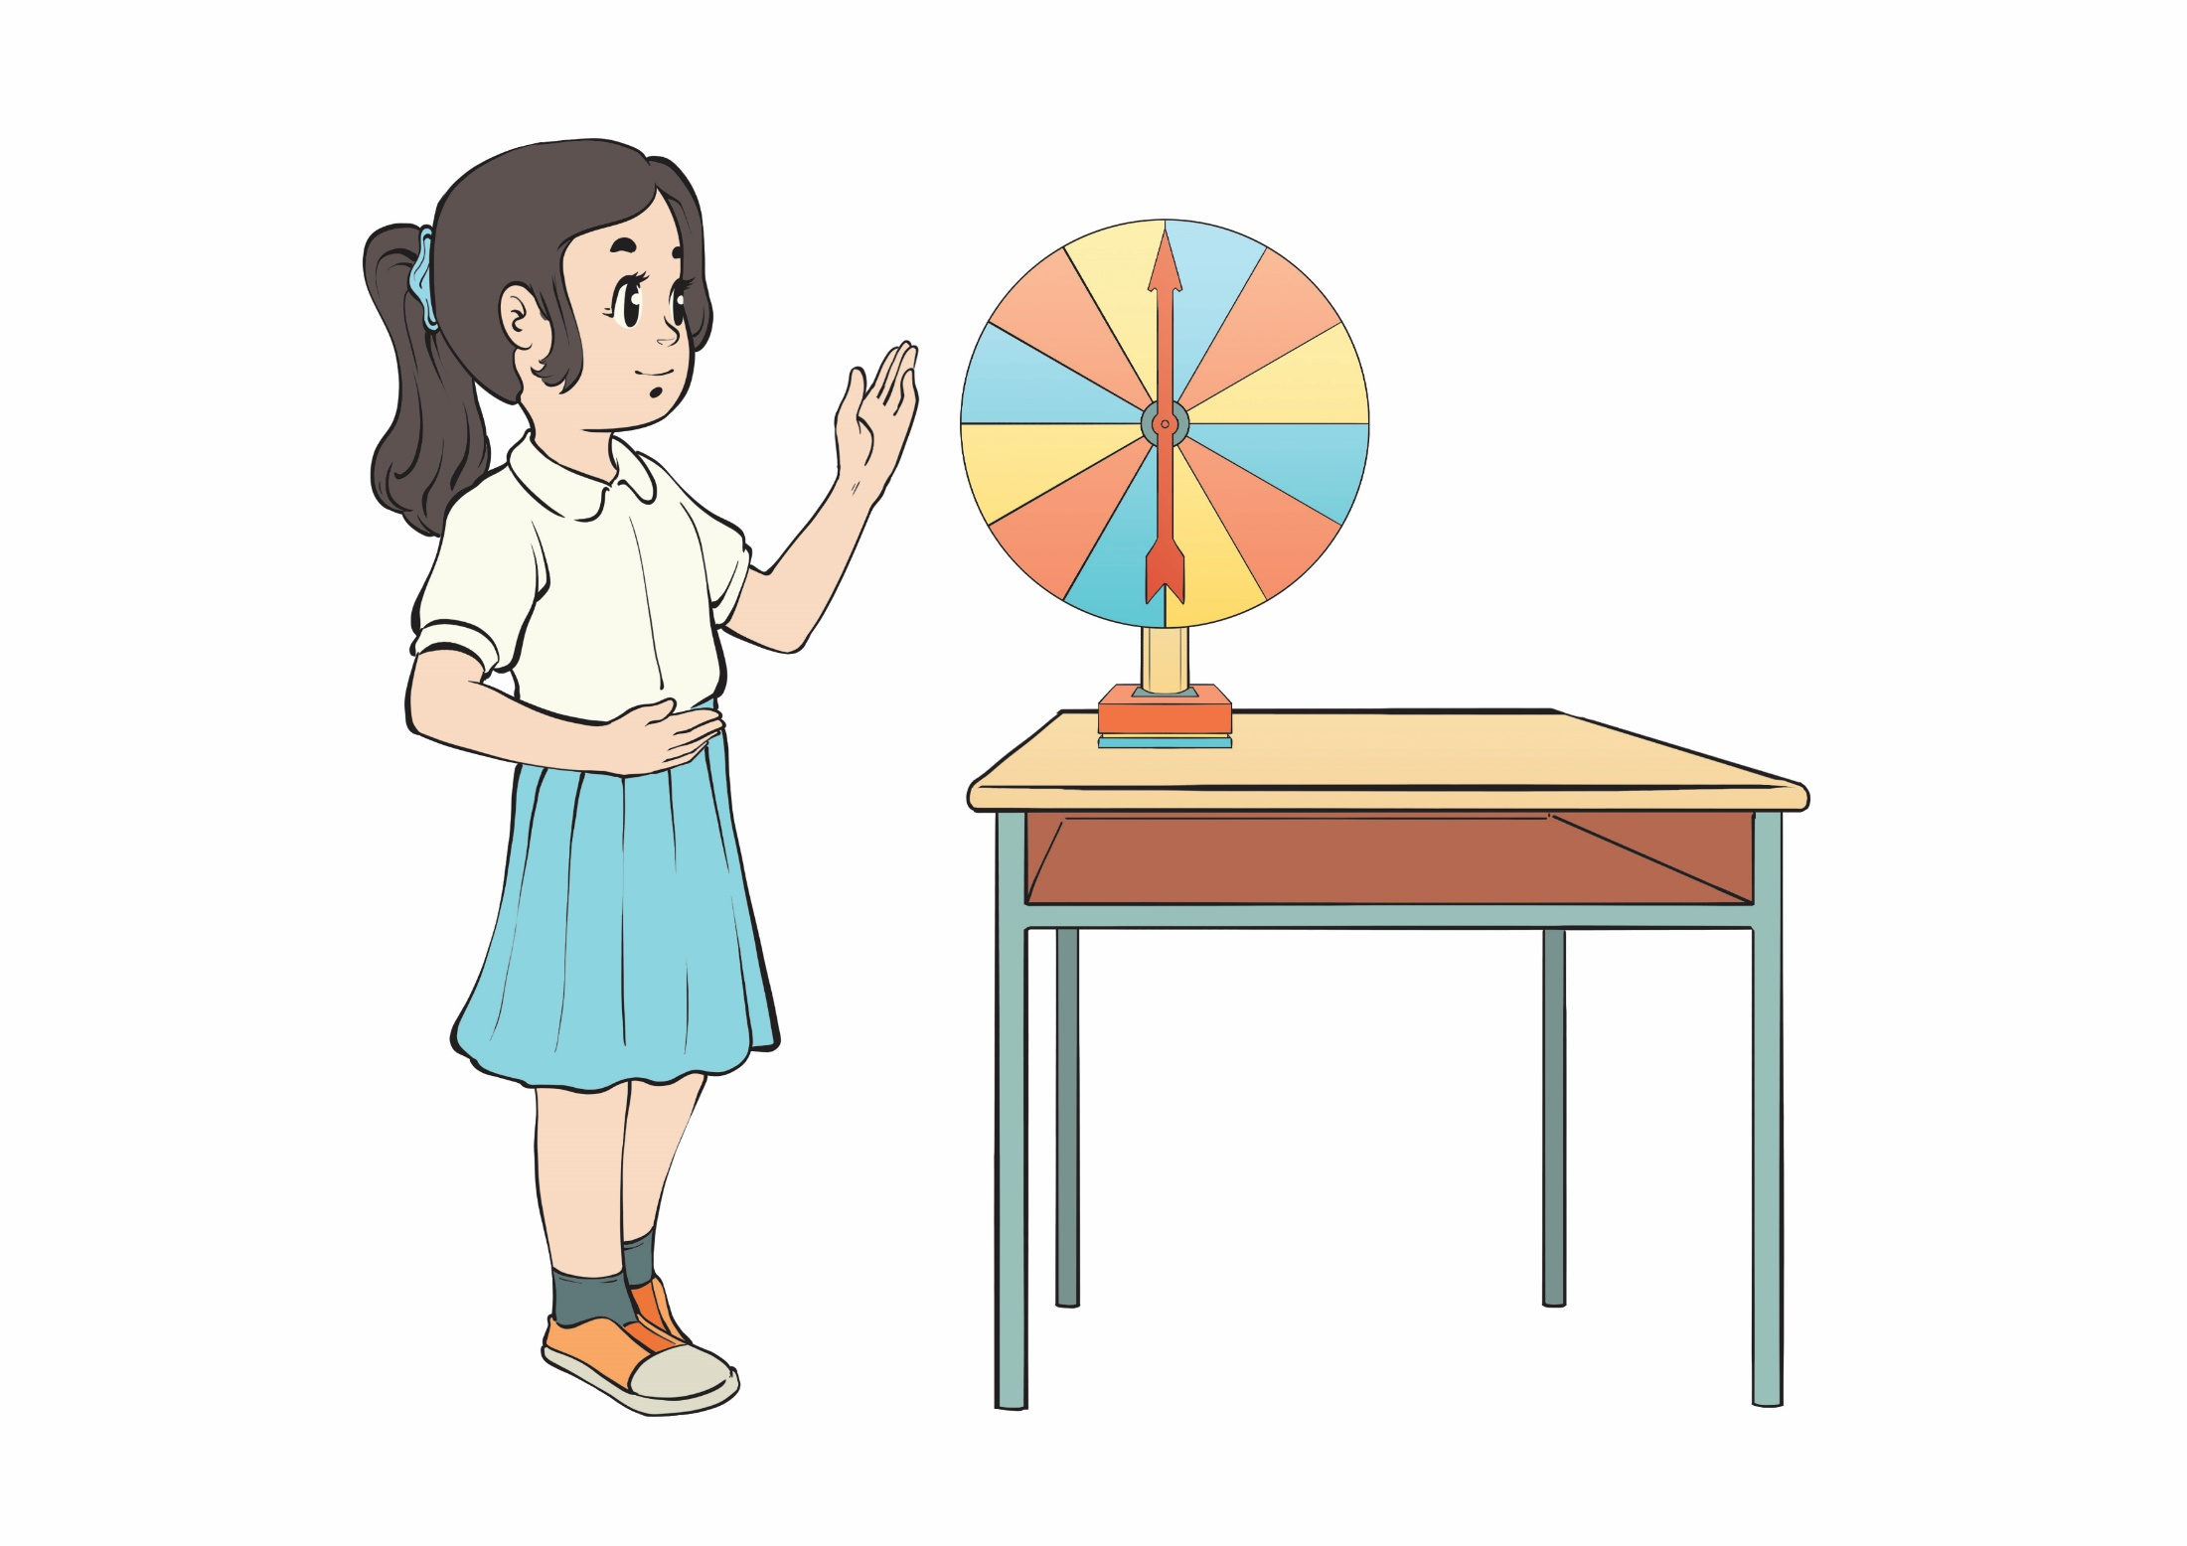
QUAN SÁT HÌNH VÀ DỰ ĐOÁN VỊ TRÍ CỦA KIM KHI VÒNG XOAY DỪNG LẠI
Notes:
GV cho HS thảo luận xem kim có thể chỉ vào màu nào trên vòng xoay

Slide 6
QUAN SÁT HÌNH VÀ DỰ ĐOÁN VỊ TRÍ CỦA KIM KHI VÒNG XOAY DỪNG LẠI
STOP
Notes:
Có 10 lượt quay. GV cho học sinh đoán xem kim sẽ chỉ vào màu nào ở mỗi lượt quay. Nếu không muốn quay hết 10 lượt, GV bấm vào nút Stop để chuyển sang nội dung tiếp theo của bài học

Slide 7
THẢO LUẬN
TIÊU CHÍ SẢN PHẨM
Vòng xoay được chia thành nhiều phần, mỗi phần thể hiện một khả năng bất kì.
Kim có thể chỉ vào vị trí ngẫu nhiên khi vòng quay dừng lại
Chúng mình cùng đi làm vòng xoay ngẫu nhiên để thử xem nhé!
Sản phẩm chắc chắn, sử dụng được nhiều lần
Notes:
GV nêu vấn đề: Sau mỗi lượt quay, kim dừng lại ở vị trí ngẫu nhiên. Chúng mình có thể làm Vòng xoay ngẫu nhiên để sử dụng các từ “chắc chắn, có thể, không thể” trong học tập.

Slide 8
PHIẾU HỌC TẬP SỐ 1
Notes:
GV hướng dẫn HS hoàn thiện phiếu học tập số 1. Cho HS thảo luận nhóm, sau đó đại diện HS lên trình bày phiếu học tập của nhóm. Các nhóm khác đặt câu hỏi nếu có thắc mắc hoặc muốn góp ý

Slide 9
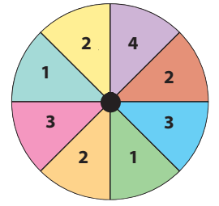
MÔ TẢ KHẢ NĂNG CỦA KIM KHI VÒNG XOAY DỪNG LẠI TRONG CÁC TRƯỜNG HỢP SAU
Sử dụng các từ
“CÓ THỂ”
“CHẮC CHẮN”
“KHÔNG THỂ”
STOP
Kim chỉ vào ô có số 2
Notes:
GV cho HS thảo luận, nêu ý kiến. Trên vòng quay có 3 vị trí số 2, vậy khi vòng quay dừng lại, kim có thể chỉ vào số 2 hoặc chỉ vào các số khác.
Do vậy chúng ta dùng từ CÓ THỂ để mô tả kim quay trong trường hợp này. Giáo viên cho HS đọc to: “Kim có thể chỉ vào ô số 2 khi vòng xoay dừng lại”.
GV bấm vào các ô chữ, ô đổi màu vàng là đáp án đúng, đổi màu đỏ là đáp án sai. Bấm nút STOP để vòng xoay dừng lại

Slide 10
MÔ TẢ KHẢ NĂNG CỦA KIM KHI VÒNG XOAY DỪNG LẠI TRONG CÁC TRƯỜNG HỢP SAU
Sử dụng các từ
“CÓ THỂ”
“CHẮC CHẮN”
“KHÔNG THỂ”
STOP
Kim chỉ vào ô có số 5
Notes:
GV cho HS thảo luận, nêu ý kiến. Trên vòng quay không có số 5, vậy khi vòng quay dừng lại, kim không thể chỉ vào số 5.
Do vậy chúng ta dùng từ KHÔNG THỂ để mô tả kim quay trong trường hợp này.
Giáo viên cho HS đọc to: “Kim không thể chỉ vào ô số 5 khi vòng xoay dừng lại”.
GV bấm vào các ô chữ, ô đổi màu vàng là đáp án đúng, đổi màu đỏ là đáp án sai. Bấm nút STOP để vòng xoay dừng lại

Slide 11
MÔ TẢ KHẢ NĂNG CỦA KIM KHI VÒNG XOAY DỪNG LẠI TRONG CÁC TRƯỜNG HỢP SAU
Sử dụng các từ
“CÓ THỂ”
“CHẮC CHẮN”
“KHÔNG THỂ”
STOP
Kim chỉ vào ô có số lớn hơn 0, bé hơn 5
Notes:
GV cho HS thảo luận, nêu ý kiến. Trên vòng quay các số đều lớn hơn 0 và nhỏ hơn 5, vậy khi vòng quay dừng lại, kim chắc chắn chỉ vào số lớn hơn 0 và nhỏ hơn 5.
Do vậy chúng ta dùng từ CHẮC CHẮN để mô tả kim quay trong trường hợp này.
Giáo viên cho HS đọc to: “Kim chắc chắc chỉ vào ô có số lớn hơn 0, bé hơn 5 khi vòng xoay dừng lại”.
GV bấm vào các ô chữ, ô đổi màu vàng là đáp án đúng, đổi màu đỏ là đáp án sai. Bấm nút STOP để vòng xoay dừng lại

Slide 12
PHIẾU HỌC TẬP SỐ 2
Notes:
GV hướng dẫn HS hoàn thiện phiếu học tập số 2. Cho HS thảo luận nhóm, sau đó đại diện HS lên trình bày phiếu học tập của nhóm. Các nhóm khác đặt câu hỏi nếu có thắc mắc hoặc muốn góp ý

Slide 13
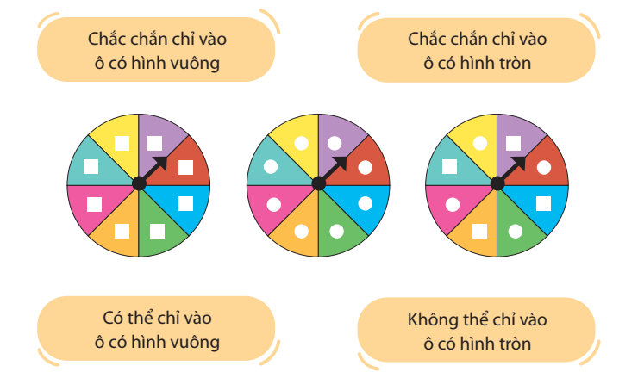
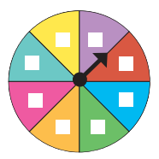
GHÉP MỖI HÌNH SAU VỚI CỤM TỪ THÍCH HỢP MÔ TẢ KHẢ NĂNG XẢY RA CỦA KIM KHI QUAY MỖI VÒNG XOAY DƯỚI ĐÂY
Trên vòng xoay có gì?
Trên vòng xoay chỉ có các hình vuông
Khi quay vòng xoay kim sẽ chỉ vào đâu?
1
3
2
Notes:
GV bấm vào vòng xoay số 1 để phóng ảnh to ra
GV cho HS quan sát hình 1 và thảo luận với các câu hỏi: Trên vòng xoay có gì? Theo em, khi quay vòng xoay, vòng xoay dừng lại thì kim sẽ chỉ vào ô có chứa hình gì?
Em sử dụng các từ có thể, không thể và chắc chắn để nói về kim chỉ trong trường hợp này.

Slide 14
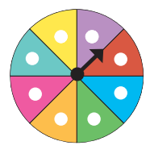
GHÉP MỖI HÌNH SAU VỚI CỤM TỪ THÍCH HỢP MÔ TẢ KHẢ NĂNG XẢY RA CỦA KIM KHI QUAY MỖI VÒNG XOAY DƯỚI ĐÂY
Trên vòng xoay có gì?
Trên vòng xoay chỉ có các hình tròn
Khi quay vòng xoay kim sẽ chỉ vào đâu?
1
3
2
Notes:
GV bấm vào vòng xoay số 2 để phóng ảnh to ra
GV cho HS quan sát hình 2 và thảo luận với các câu hỏi: Trên vòng xoay có gì? Theo em, khi quay vòng xoay, vòng xoay dừng lại thì kim sẽ chỉ vào ô có chứa hình gì? Em sử dụng các từ có thể, không thể và chắc chắn để nói về kim chỉ trong trường hợp này.

Slide 15
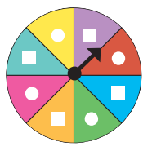
GHÉP MỖI HÌNH SAU VỚI CỤM TỪ THÍCH HỢP MÔ TẢ KHẢ NĂNG XẢY RA CỦA KIM KHI QUAY MỖI VÒNG XOAY DƯỚI ĐÂY
Trên vòng xoay có gì?
Trên vòng xoay có một số hình vuông và một số hình tròn
Khi quay vòng xoay kim sẽ chỉ vào đâu?
1
3
2
Notes:
GV bấm vào vòng xoay số 3 để phóng ảnh to ra
GV cho HS quan sát hình 3 và thảo luận với các câu hỏi: Trên vòng xoay có gì? Theo em, khi quay vòng xoay, vòng xoay dừng lại thì kim sẽ chỉ vào ô có chứa hình gì? Em sử dụng các từ có thể, không thể và chắc chắn để nói về kim chỉ trong trường hợp này.

Slide 16
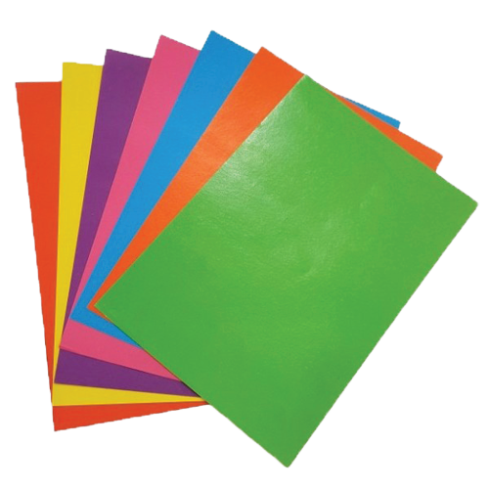
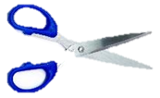
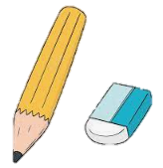
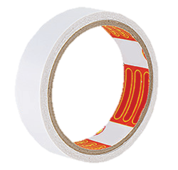
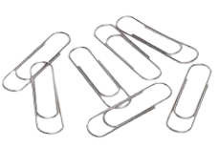
CHUẨN BỊ CHO TIẾT HỌC SAU
Chuẩn bị dụng cụ và vật liệu cho buổi học sau:
Giấy trắng, giấy màu, bút chì, tẩy, thước kẻ, kéo, keo, đĩa giấy, que tre, ghim
Notes:
Giao bài tập về nhà cho học sinh, yêu cầu học phân công chuẩn bị dụng cụ và vật liệu cho buổi học sau

Slide 17
TẠM BIỆT CÁC EM
Notes:
Trong quá trình dạy học, GV thường xuyên khuyến khích HS bằng các câu khen khi HS trả lời đúng

Slide 18
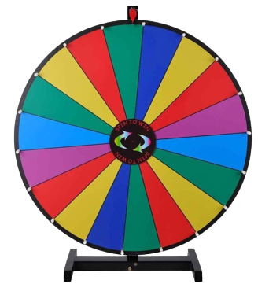
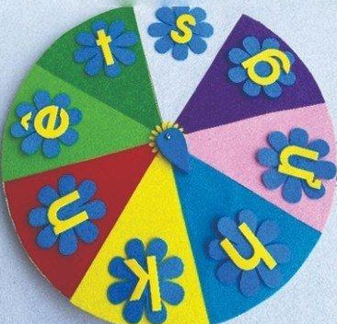
BÀI 16
VÒNG XOAY NGẪU NHIÊN
Tiết 2
Notes:
Giới thiệu bài học: thực hành làm vòng xoay

Slide 19
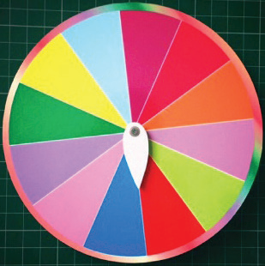
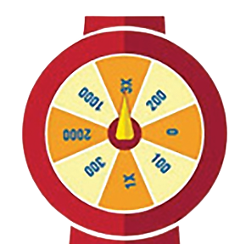
ĐỀ XUẤT Ý TƯỞNG VÀ CÁCH LÀM VÒNG XOAY NGẪU NHIÊN
Thảo luận và chia sẻ ý tưởng
TIÊU CHÍ SẢN PHẨM
Vòng xoay được chia thành nhiều phần, mỗi phần thể hiện một khả năng bất kì.
Kim có thể chỉ vào vị trí ngẫu nhiên khi vòng quay dừng lại
Sản phẩm chắc chắn, sử dụng được nhiều lần
Notes:
GV nêu yêu cầu sản phẩm, cho các nhóm thảo luận xây dựng ý tưởng làm sản phẩm

Slide 20
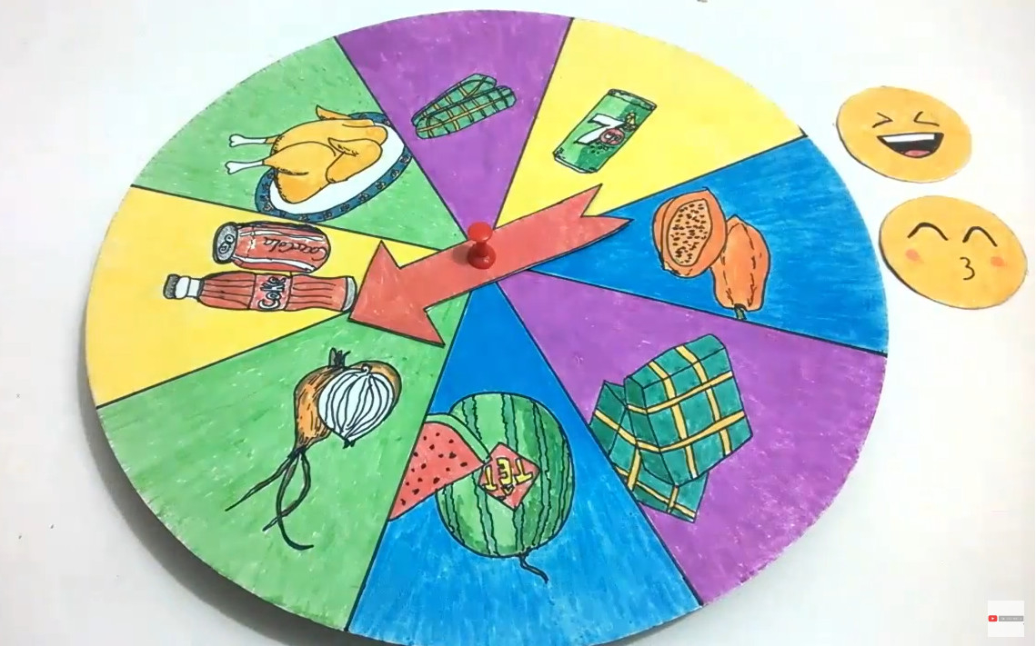
LỰA CHỌN Ý TƯỞNG VÀ ĐỀ XUẤT CÁCH LÀM VÒNG XOAY NGẪU NHIÊN
Notes:
Nhóm thống nhất ý tưởng sẽ thực hiện. Đại diện các nhóm chia sẻ ý tưởng, các nhóm khác đặt câu hỏi, nhận xét, góp ý cho nhóm bạn

Slide 21
PHIẾU HỌC TẬP SỐ 3
Vẽ ý tưởng của nhóm
1. Em hãy cho biết vòng xoay gồm có bộ phận nào?
……………………………………………………………………………………………..
2. Mỗi phần của vòng xoay thể hiện một khả năng gì?
……………………………………………………………………………………………..
……………………………………………………………………………………………..
3. Em sử dụng các từ “chắc chắn”, “có thể”, “không thể” để mô tả vòng xoay của em.
……………………………………………………………………………………………...
………………………………………………………………………………………………
4. Mô tả cách làm vòng xoay.
……………………………………………………………………………………………..
…………………………………………………………..…………………………………
Notes:
GV hướng dẫn HS hoàn thiện phiếu số 3

Slide 22
LÀM VÒNG XOAY NGẪU NHIÊN
Lựa chọn dụng cụ và vật liệu
Thước kẻ, bút màu, bút chì, kéo, ghim giấy, que tre, hộp giấy, giấy bìa màu, đĩa giấy, keo dán
Notes:
GV yêu cầu nhóm HS kiểm tra lại các nguyên, vật liệu của nhóm theo phiếu học tập, nếu có khác thì bổ sung vào phiếu

Slide 23
LÀM VÒNG XOAY NGẪU NHIÊN
Làm vòng xoay ngẫu nhiên theo cách của em hoặc nhóm em
Notes:
GV cho HS thực hành làm sản phẩm theo ý tưởng đã lựa chọn hoặc thực hiện theo gợi ý

Slide 24
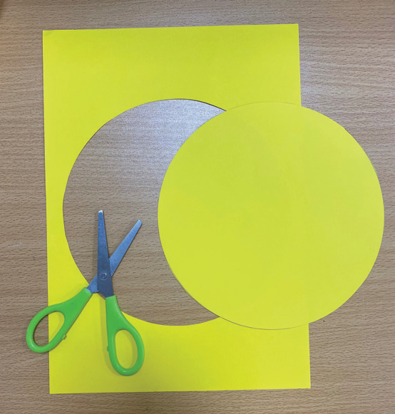
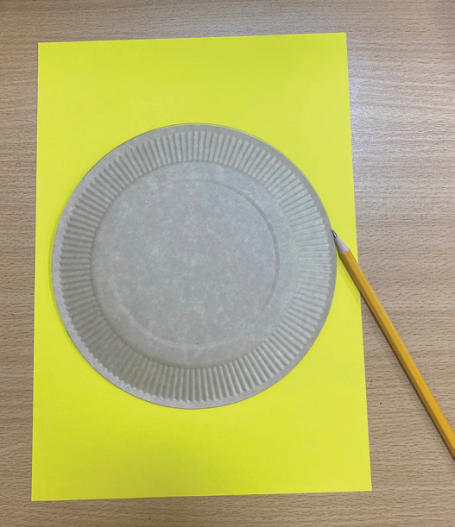
LÀM VÒNG XOAY NGẪU NHIÊN
Gợi ý
1
Tạo vòng xoay
Notes:
GV hướng dẫn HS thực hiện sản phẩm

Slide 25
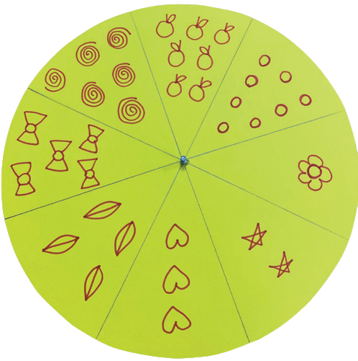
LÀM VÒNG XOAY NGẪU NHIÊN
2
Thể hiện thông tin lên vòng xoay
Notes:
GV hướng dẫn HS thực hiện sản phẩm

Slide 26
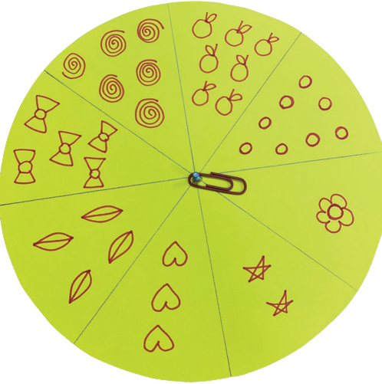
LÀM VÒNG XOAY NGẪU NHIÊN
3
Gắn ghim giấy lên vòng xoay và hoàn thiện sản phẩm
Notes:
GV hướng dẫn HS thực hiện sản phẩm

Slide 27
KIỂM TRA VÀ ĐIỀU CHỈNH SẢN PHẨM
Vòng xoay được chia thành nhiều phần, mỗi phần thể hiện một khả năng bất kì.
Kim có thể chỉ vào vị trí ngẫu nhiên khi vòng quay dừng lại
Sản phẩm chắc chắn, sử dụng được nhiều lần
Notes:
Kiểm tra và điều chỉnh sản phẩm theo các tiêu chí. Khuyến khích HS sáng tạo để tạo ra sản phẩm độc đáo trưng bày trong lớp

Slide 28
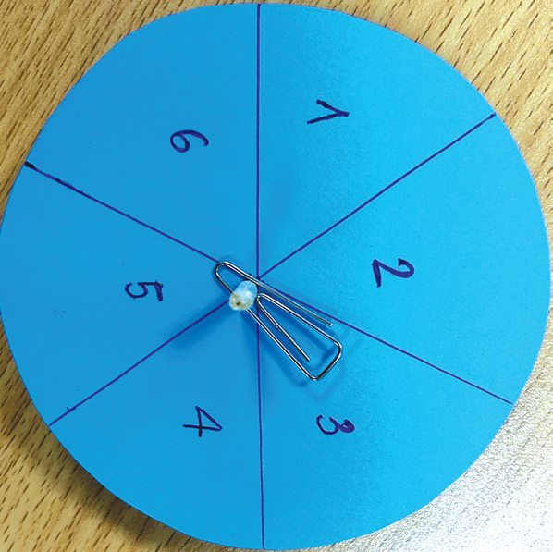
TRÒ CHƠI “AI ĐOÁN ĐÚNG”
Cách chơi:
Một bạn làm quản trò chịu trách nhiệm quay.
Trước mỗi lần quay, các bạn trong nhóm dự đoán vị trí của kim khi vòng xoay dừng lại. Dự đoán đúng được 5 điểm, sai không được điểm.
Sau 10 lần quay, bạn nào được nhiều điểm nhất thì chiến thắng.
Notes:
GV phổ biến luật chơi và cho HS chơi theo nhóm

Slide 29
THẢO LUẬN
Mỗi nhóm nêu ba trường hợp sử dụng từ “có thể”, “không thể” và “chắc chắn” để mô tả khả năng xảy ra với vòng xoay của mình.
Notes:
GV phổ biến luật chơi và cho HS chơi theo nhóm

Slide 30
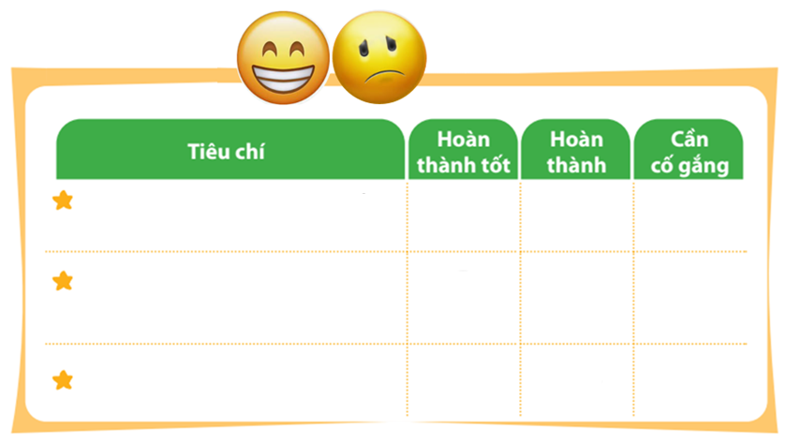
ĐÁNH GIÁ SẢN PHẨM
Thực hiện đánh giá bằng hình dán
Vòng xoay được chia thành nhiều phần, mỗi phần thể hiện một khả năng bất kì.
Kim có thể chỉ vào vị trí ngẫu nhiên khi vòng quay dừng lại
Sản phẩm chắc chắn, sử dụng được nhiều lần
Notes:
GV cho HS đi vòng quanh xem các sản phẩm của các bạn sau đó hướng dẫn HS đánh giá theo từng tiêu chí bằng hình dán. Có thể tặng thêm hình dán cho điểm sáng tạo, làm nhanh hoặc nhiều hơn

Slide 31
TẠM BIỆT CÁC EM

